Slide 1



～RICOH kintone plus（kintone） 導入事例で学ぶ、物件・契約・問い合わせ業務のDX～
不動産業・物品賃貸業様向け｜kintone無償アプリご提供セミナー
【デモンストレーション】
Notes:
「皆さま、お待たせいたしました。
ここからは、実際のkintoneの画面をご覧いただきながら、ご紹介したアプリとプラグインがどのように業務を効率化するのか、一連の流れでご体感いただきたいと思います。」

Slide 2



デモシナリオ
「物件管理」「契約管理」「顧客対応」という不動産業のコア業務を、kintoneアプリとRICOH無償プラグインでいかに一元化し、少人数でも効率的に業務を回せることをが行えるか実践
【フロー図】
新規物件を登録
内見希望の顧客「鈴木様」からの問い合わせを記録
成約に至ったとして契約書を作成・保管
Notes:
「今回は、『新しい物件を登録し、お客様からの問い合わせを記録、そして成約後の契約書を作成・保管する』という、不動産業務の典型的なフローを実演します。」

Slide 3
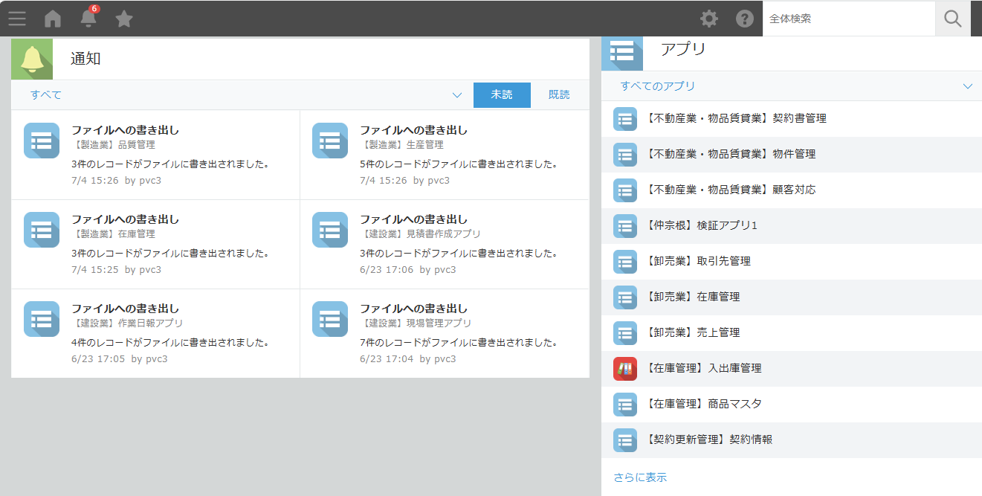
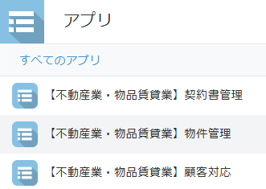
kintoneポータル画面
kintoneにログインした最初の画面
アプリ一覧
『物件管理アプリ』
をクリック
Notes:
「こちらがkintoneにログインした最初の画面です。 本日ご紹介するアプリがここにまとまっており、すべての業務の入り口となります。 情報があちこちに散らばることはありません。」 「ではまず、新しい管理物件を登録を行います。 『物件管理アプリ』をクリックします。」

Slide 4
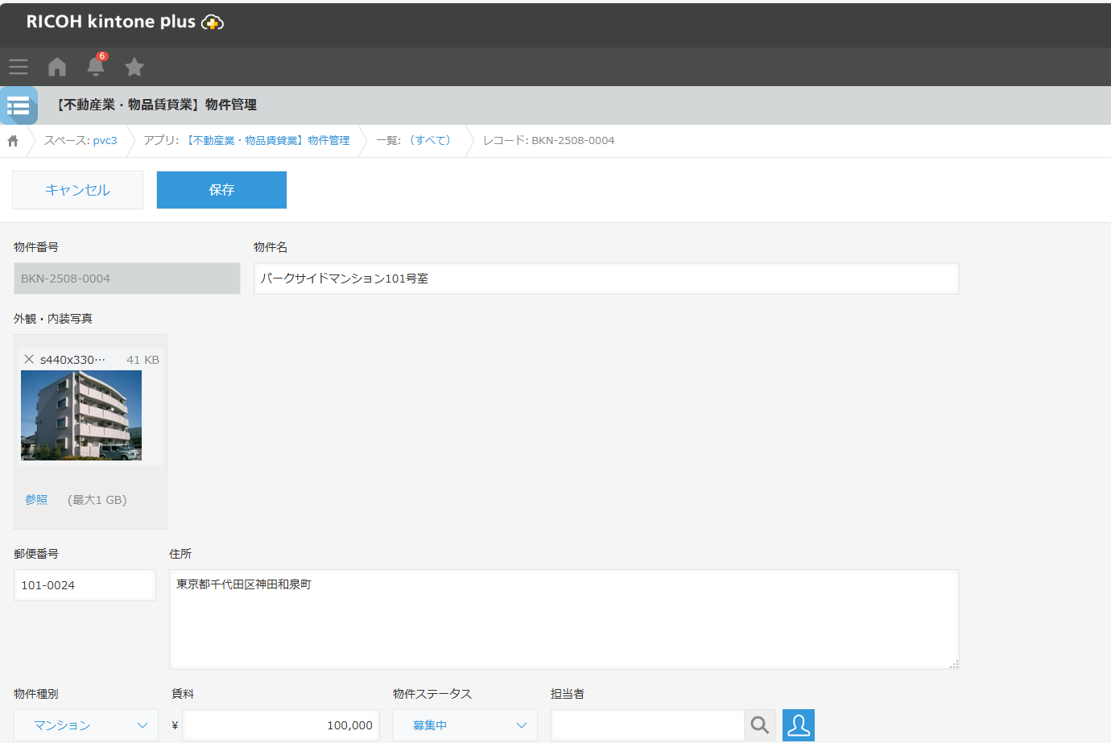
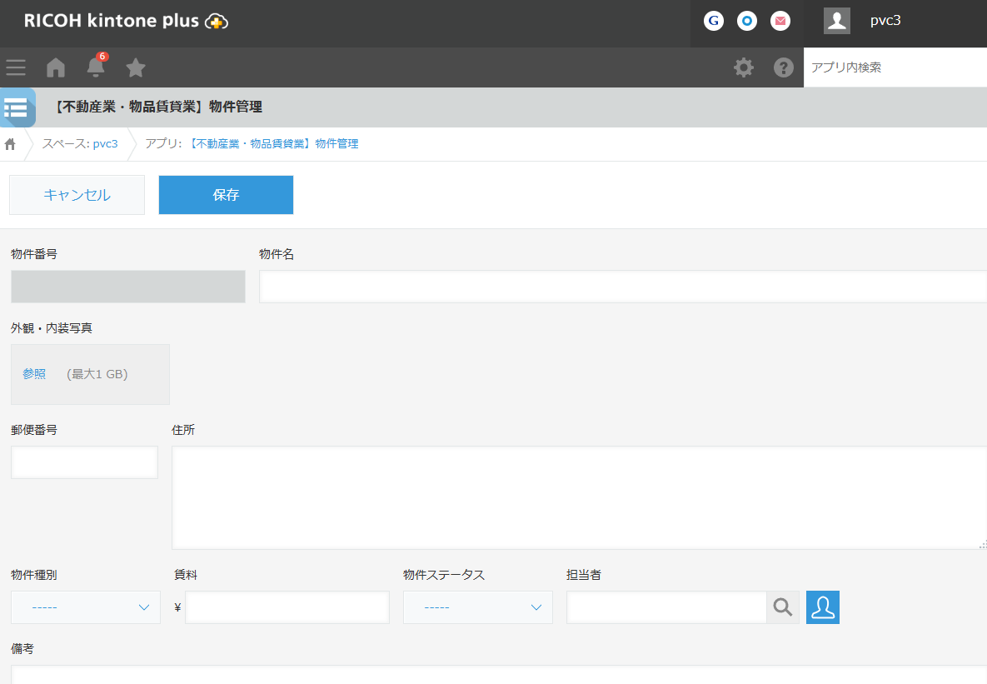
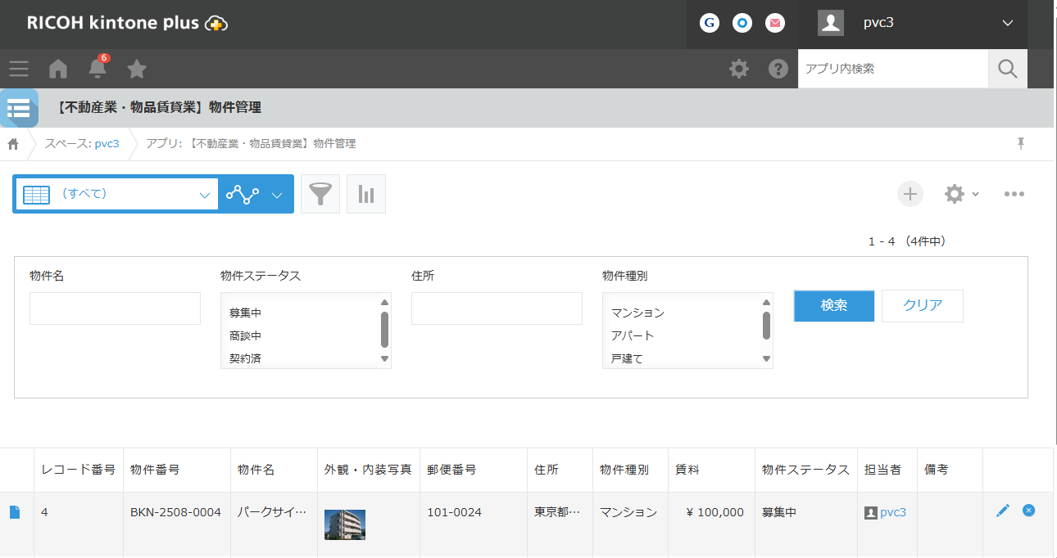
新規物件の登録と自動採番
物件管理アプリの一覧画面
登録画面（物件情報入力画面）
『保存』ボタンをクリック
「＋」ボタンをクリック
物件名や所在地、賃料といった基本情報、そして写真などを登録
Notes:
「右上のプラスボタンから、新しい物件を登録します。
こちらが入力画面です。」 「物件名や所在地、賃料といった基本情報、そして写真などを登録します。
担当者ごとにバラバラのExcelで管理されていた情報を、ここに集約していくイメージです。」 「入力が終わったら、左上の『保存』ボタンをクリックします。」

Slide 5
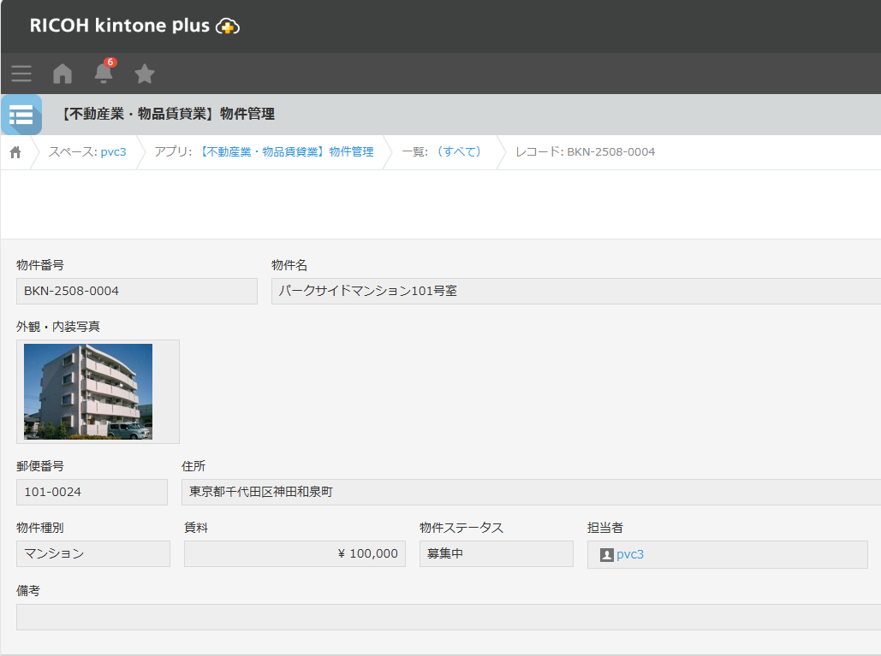

新規物件の登録と自動採番
登録画面（物件情報入力画面）
『物件番号』が自動で割り振られました
Notes:
「ご覧ください。
保存と同時に『物件番号』が自動で割り振られました。
これが**『RICOH 自動採番プラグイン』**の効果です。
手動で番号を管理する必要がなくなり、番号の重複や管理ミスといったヒューマンエラーを防ぎます。」

Slide 6
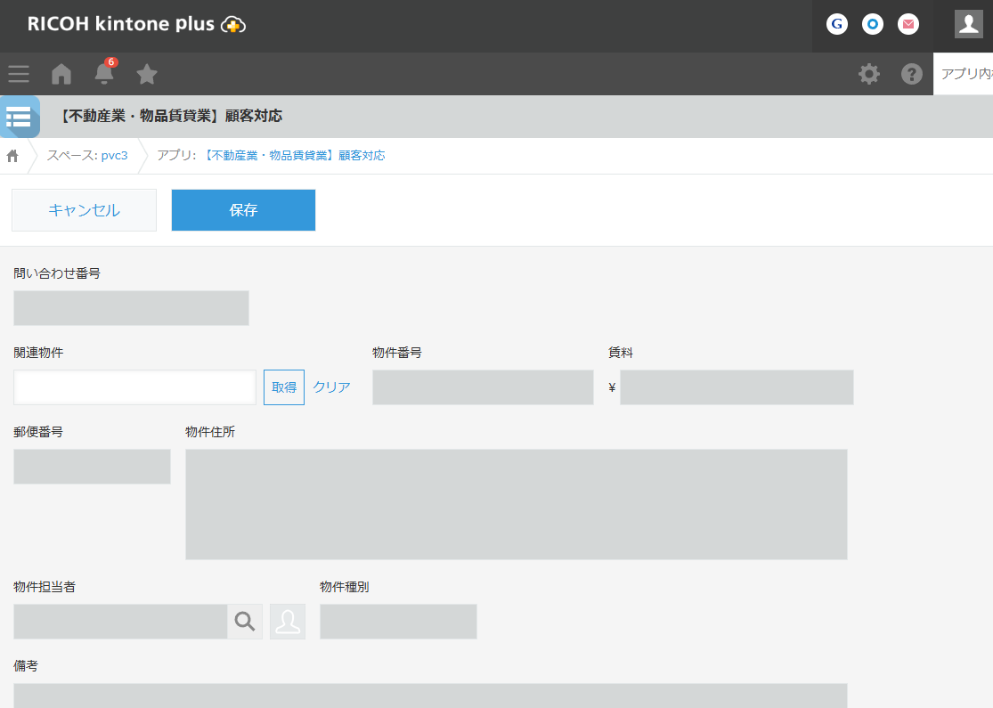
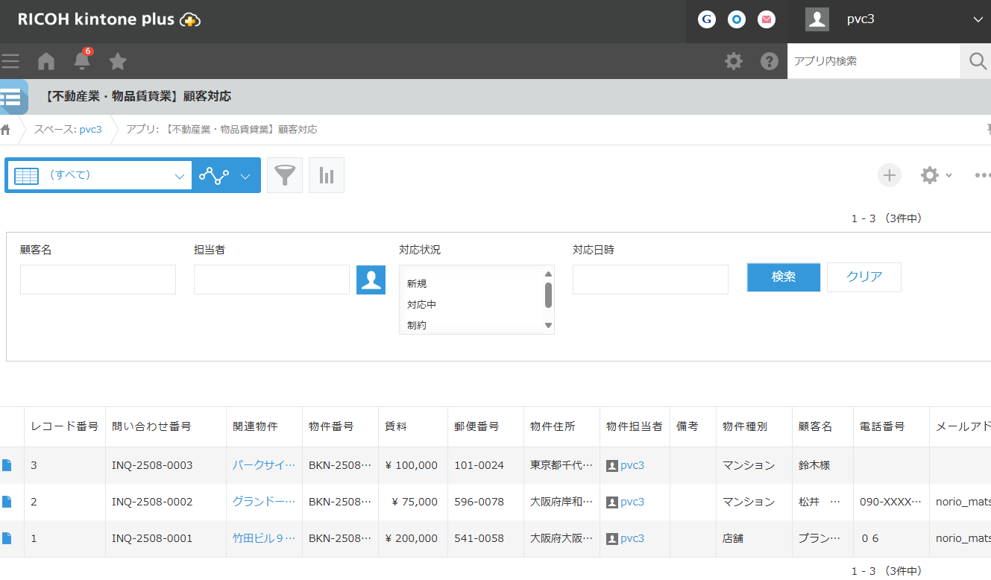
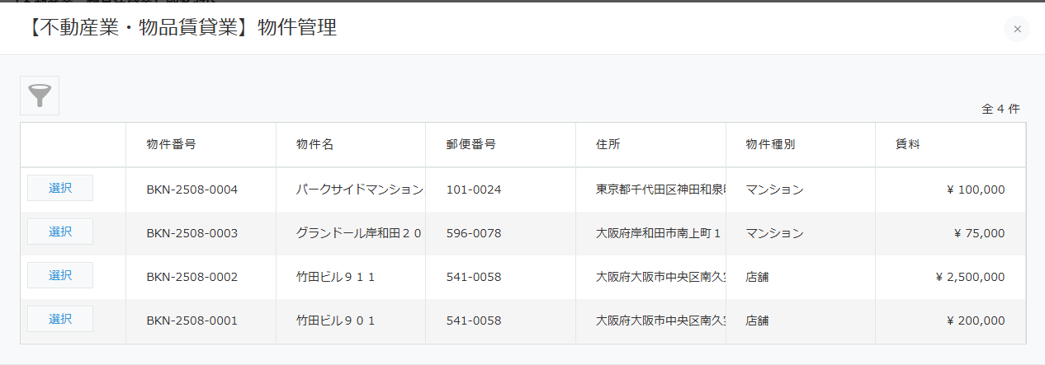
顧客からの問い合わせ対応履歴の記録
顧客対応アプリの画面
どの物件に関する問い合わせかを紐づけ
「＋」ボタンをクリック
物件を表示します
Notes:
「次に、この物件に興味を持ったお客様からの問い合わせを記録します。
『顧客対応アプリ』を使います。」 「どの物件に関する問い合わせかを紐づけをおこないます。

Slide 7
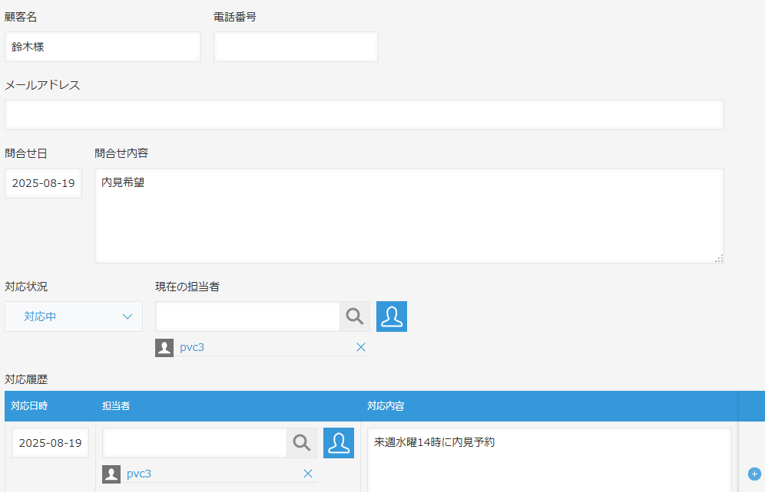
顧客からの問い合わせ対応履歴の記録
お客様名や対応内容を記録
Notes:
お客様名や対応内容を記録をおこないます。
これで、担当者個人の記憶やメモに頼っていたやり取りが、チームの共有資産として蓄積されます。」 「後日、鈴木様から再度連絡があった際、担当が不在でも、他のスタッフがこの履歴を見れば『内見予約のお客様だな』とすぐに状況を把握できます。
お客様をお待たせすることなく、スムーズな対応が可能です。」

Slide 8
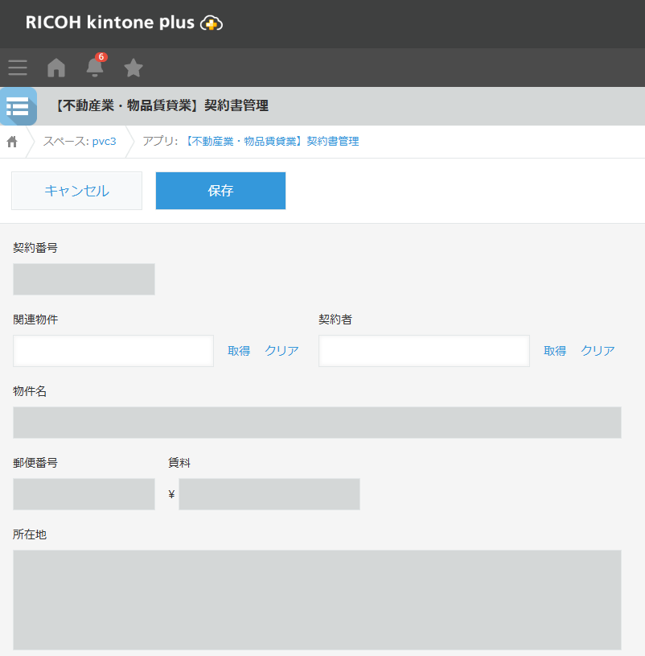
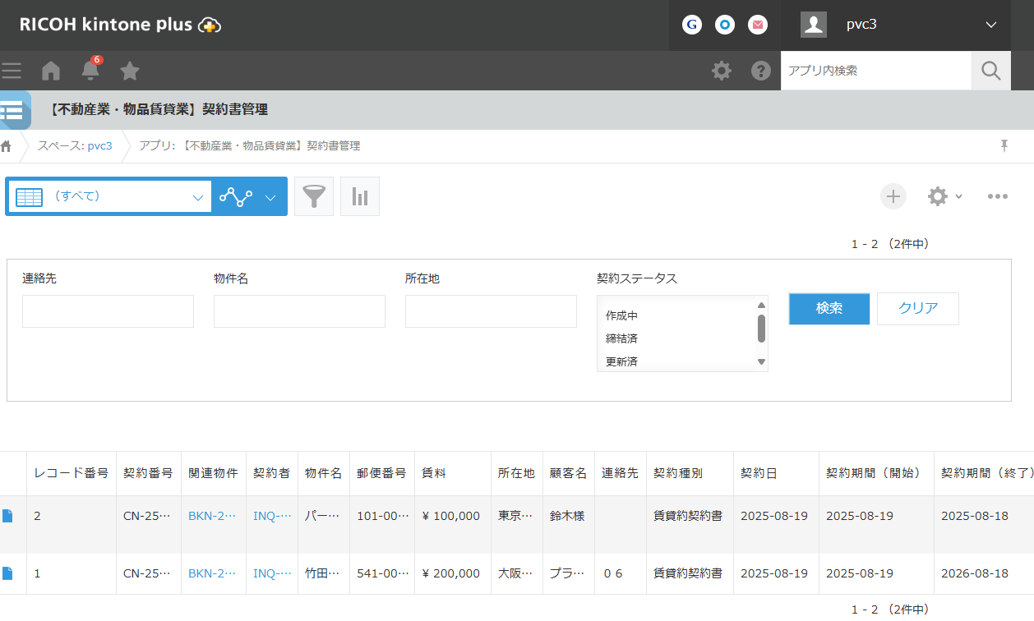
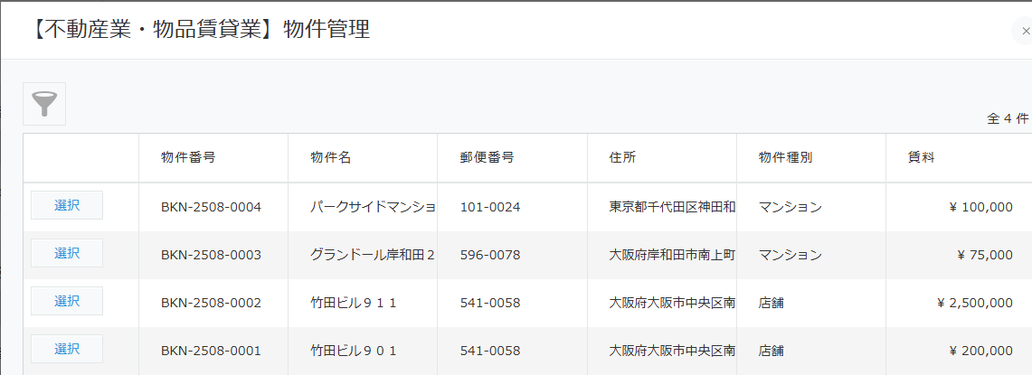
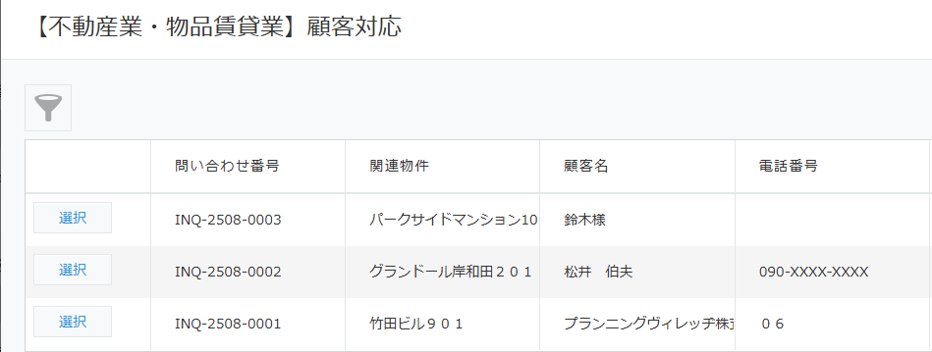
契約書の作成と情報連携
契約書管理アプリ画面
契約書の作成画面
契約書作成画面
「＋」ボタンをクリック
物件と契約者の呼び出し
物件と契約者を選択するだけで、関連情報が自動で呼び出されます
Notes:
「内見の結果、鈴木様が成約されたとします。
次は契約書を作成します。
『契約書管理アプリ』を開きます。」 「物件と契約者を選択するだけで、関連情報が自動で呼び出されます。

Slide 9
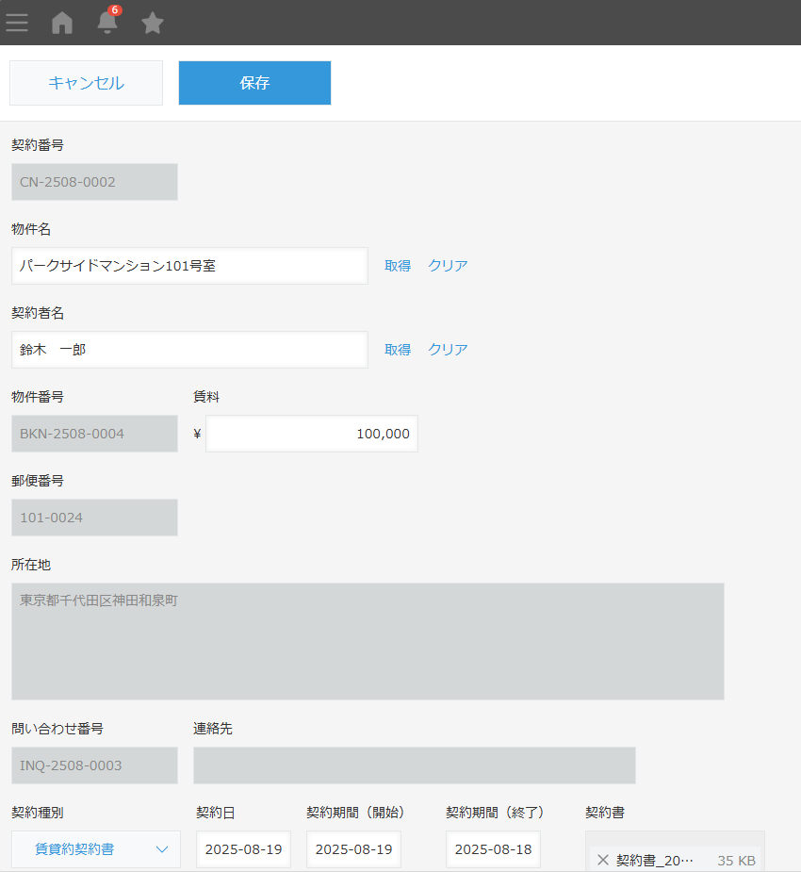
契約書の作成と情報連携
保存をクリックします
毎回、物件の住所やお客様の連絡先を転記する必要はありません
契約期間などを入力
Notes:
毎回、物件の住所やお客様の連絡先を転記する必要はありません。」 「あとは、契約期間などを入力し、保存します。」

Slide 10
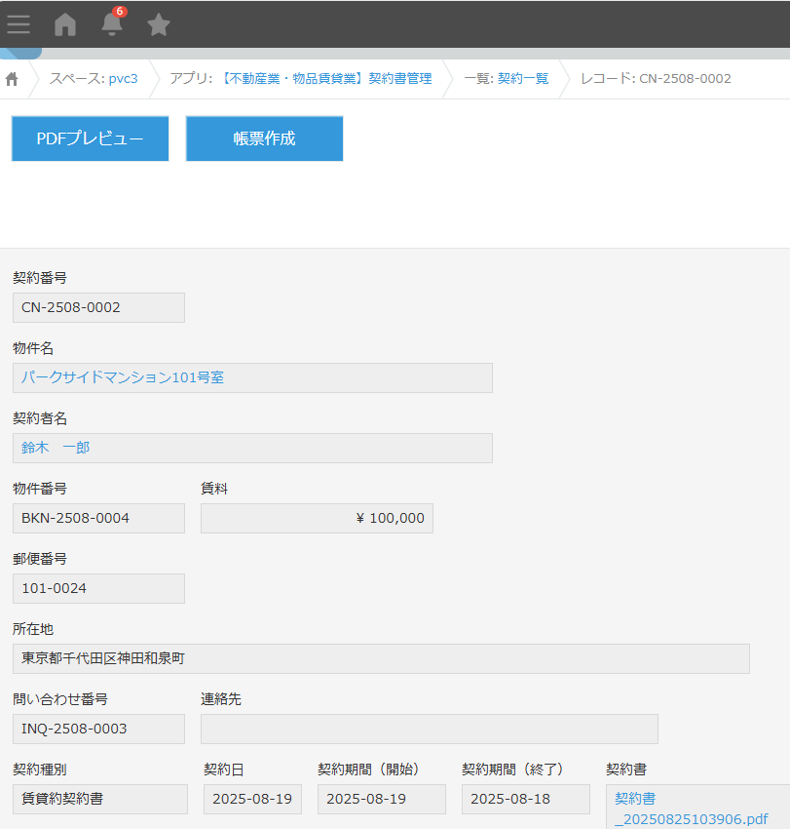
契約書のワンクリック作成と電子保管
『帳票作成』ボタンをクリック
これが『RICOH 帳票作成プラグイン』の効果です
定型のフォーマットで契約書が
PDFとして自動作成されました
Notes:
「契約内容を保存したら、契約書を出力します。
Wordのテンプレートを開いて、情報を一つひとつコピー＆ペーストする必要はありません。」 「画面上の『帳票作成』ボタン。これをワンクリックするだけです。」 「はい、これだけで、あらかじめ設定しておいた定型のフォーマットで契約書がPDFとして自動作成されました。
これが**『RICOH 帳票作成プラグイン』**です。
作成時間の大幅な短縮はもちろん、転記ミスも完全になくなります。」

Slide 11
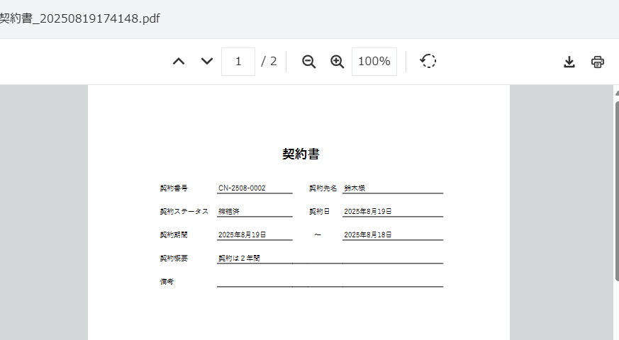
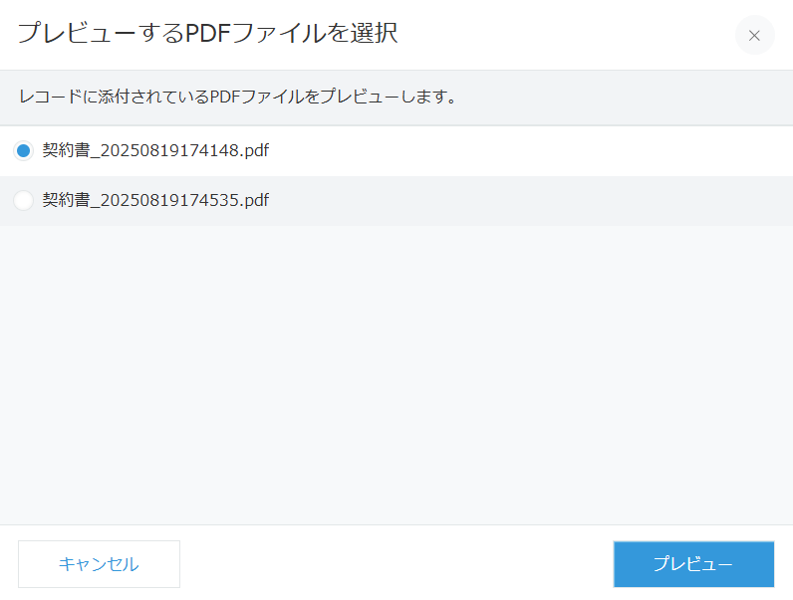
契約書のワンクリック作成と電子保管
PDFプレビューをクリック
画面上で中身を確認 ペーパーレス化にも貢献
プレビューをクリック
Notes:
「さらに、作成した契約書は、わざわざダウンロードしなくても、このままkintoneの画面上で中身を確認できます。
クラウド上に電子保管されるため、キャビネットを探す手間もなくなり、ペーパーレス化にも貢献します。」

Slide 12
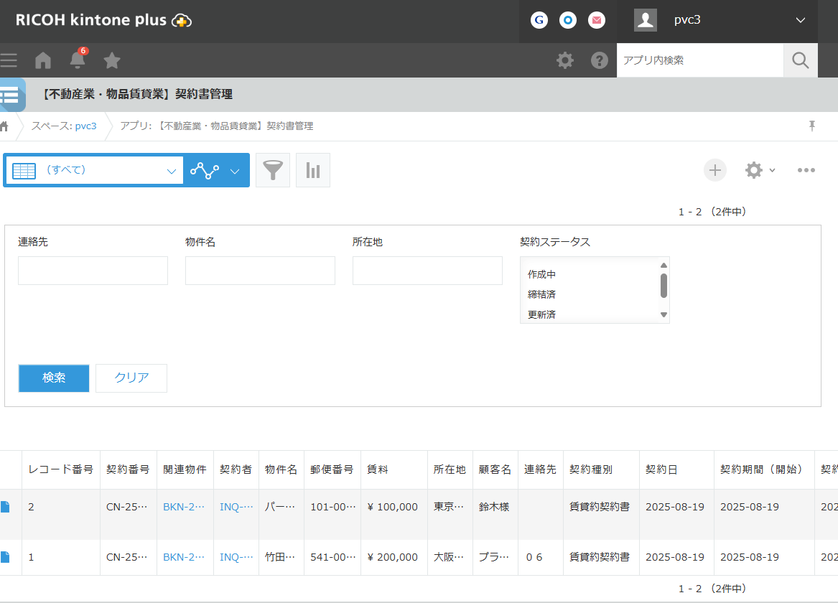
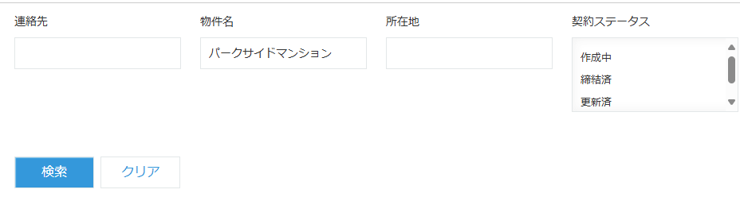
過去情報の横断検索
検索窓にキーワードを入れるだけ
過去の問い合わせ履歴まで、関連するすべての情報を瞬時に探し出すことができます
Notes:
「『パークサイドマンションに関する情報をすべて見たい』といった場合も、すぐに検索できます。」 「これが**『RICOH カンタン検索プラグイン』**です。
検索窓にキーワードを入れるだけで、物件情報から契約内容、過去の問い合わせ履歴まで、関連するすべての情報を瞬時に探し出すことができます。
情報が分散していることによる探し直しの時間はもうありません。」

Slide 13


デモのまとめ
デモで紹介したアプリとプラグインの連携図
物件管理アプリ
→ 物件の登録
顧客対応アプリ
→ 問い合わせ対応
契約管理アプリ
→ 契約書の作成・保管
kintoneという一つのプラットフォーム上で、切れ目なく連携していることをお分かりいただけたかと思います
デモンストレーションは以上となります。
ご清聴ありがとうございました
Notes:
「いかがでしたでしょうか。
このように、**【物件の登録】→【問い合わせ対応】→【契約書の作成・保管】**という一連の業務が、kintoneという一つのプラットフォーム上で、切れ目なく連携していることをお分かりいただけたかと思います。」 「情報の見える化と作業の自動化によって、属人化を防ぎ、少人数でも効率的に業務を回せる体制を整える。
これが、kintoneとRICOHの無償プラグインで実現できる、不動産業の業務改善の姿です。」 「デモンストレーションは以上となります。ご清聴ありがとうございました。」

